Slide 1
KETERBUKAAN DIRI dan IKLIM KOMUNIKASI

Slide 2
PERTEMUAN INI MEMBAHAS
Keterbukaan Diri
Iklim Interpersonal

Slide 3
1.
KETERBUKAAN DIRI

Slide 4
…
Keterbukaan diri; pengungkapan informasi mengenai diri sendiri yang biasanya tidak dapat ditemukan orang lain.
Meliputi informasi pribadi; harapan, ketakutan, perasaan, pikiran, dan pengalaman.

Slide 5
Penggunaan keterbukaan diri yang tepat dapat meningkatkan iklim terbuka.

Slide 6
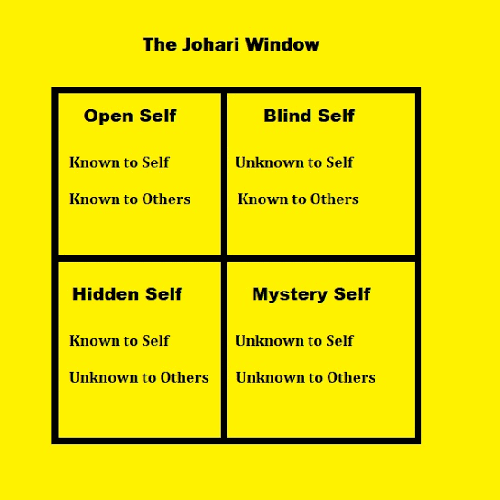
JOHARI WINDOW

Slide 7
Keterbukaan Diri dan Kedekatan
Sebagian besar orang menganggap keterbukaan diri merupakan alat pengukur kedekatan utama.
Berbagi informasi cenderung memupuk iklim interpersonal penuh kepercayaan dan kenyamanan.

Slide 8
2.
IKLIM INTERPERSONAL

Slide 9
Semua individu yang terlibat dalam proses komunikasi memiliki andil dalam pembentukan iklim komunikasi

Slide 10
Apa itu iklim komunikasi?
Iklim → Suasana lingkungan
Komunikasi → Proses sistemis orang berinteraksi
Iklim komunikasi → Suasana lingkungan yang terbangun saat proses interaksi berlangsung

Slide 11
IKLIM KOMUNIKASI
Tidak terlihat, tidak dapat diukur secara objektif
Tidak dapat disimpulkan sepihak
Suasana hati emosional orang
Dasar komunikasi semua konteks (konteks publik, hubungan sosial, dan hubungan personal)

Slide 12
IKLIM INTERPERSONAL
Perasaan keseluruhan antara orang-orang, yang muncul sebagian besar dari cara orang berkomunikasi satu sama lain.

Slide 13
IKLIM INTERPERSONAL
Komunikasi untuk Membangun Iklim yang Mendukung
Tingkatan konfirmasi dan tidak konfirmasi
Iklim Bertahan dan Mendukung
Evaluasi Lawan Deskripsi
Kepastian Lawan Ketentuan Sementara
Strategi Lawan Spontanitas
Kontrol Lawan Orientasi Masalah
Netralitas Lawan Empati
Keunggulan Lawan Persamaan

Slide 14
Komunikasi untuk Membangun Iklim yang Mendukung
Konfirmasi (merasa dihargai) dalam komunikasi penting bagi pertumbuhan seseorang.
Tingkatan Konfirmasi;
Pengakuan keberadaan orang lain (recognition)
Pengakuan perasaan orang lain (acknowledgement)
Pengesahan perasaan dan pikiran (endorsement)

Slide 15
Pengakuan keberadaan orang lain (recognition)
Konfirmasi: respon dengan; senyum, menyapa hi/ hallo.
Diskonfirmasi: diam/ tidak berkomunikasi.
Pengakuan perasaan orang lain (acknowledgement)
Konfirmasi: respon dengan mempertimbangkan perasaan. (tidak selalu setuju)
Diskonfirmasi: tidak berkomunikasi/ memberikan tanggapan yang tidak sesuai dengan apa yang sedang dibicarakan.
Pengesahan perasaan dan pikiran (endorsement)
Konfirmasi: merespon dan menyetujui perasaan & pemikiran orang lain.
Diskonfirmasi: tidak menerima pikiran dan perasaannya, atau yang lebih extrim bisa berujung menjatuhkan.

Slide 16
IKLIM BERTAHAN DAN MENDUKUNG
Dalam beberapa hubungan manusia, manusia bertahan untuk berjaga-jaga (iklim bertahan), atau merasa aman dan didukung (iklim mendukung).

Slide 17
IKLIM BERTAHAN DAN MENDUKUNG
Enam tipe komunikasi yang memungkinkan iklim bertahan dan iklim mendukung:
Evaluasi vs Deskripsi
Kepastian vs Ketentuan Sementara
Strategi vs Spontanitas
Kontrol vs Orientasi Masalah
Netralitas vs Empati
Keunggulan vs Persamaan

Slide 18
TIPE KOMUNIKASI YANG MEMUNGKINKAN IKLIM BERTAHAN DAN IKLIM MENDUKUNG

Slide 19
adalah
Evaluasi vs Deskripsi
Orang cenderung bertahan ketika dievaluasi orang lain.
Alternatif evaluasi adalah deskripsi; menjelaskan perilaku tanpa menyampaikan penilaian. Menggunakan bahasa I bukan bahasa You.
Kepastian vs Ketentuan Sementara
Kepastian=absolut, yang lain salah. Mendukung iklim yang tidak kondusif untuk kolaboratif.
Ketentuan sementara mengekspresikan secara tentatif ide-ide dan keterbukaan terhadap sudut pandang orang lain.

Slide 20
adalah
Strategi vs Spontanitas
Manusia waswas ketika berpikir orang lain memanipulasi/ kurang terbuka mengenai apa yang mereka pikirkan.
Spontanitas pengiring strategi tetapi terbuka, jujur, dan tidak terkesan dirancang
Kontrol vs Orientasi Masalah
Kontrol memicu sikap bertahan → ide orang lain tidak tepat; cenderung mengarahkan pilihan.
Komunikasi berorientasi masalah berfokus menemukan jawaban yang memuaskan semua pihak → mencari solusi untuk semua pihak.

Slide 21
adalah
Netralitas vs Empati
Orang bertahan ketika orang lain bertindak secara netral/tidak mau terlibat. Komunikasi netral implikasi kurangnya penghargaan& perhatian u/ orang lain.
Empati mengkonfirmasi nilai orang lain&menunjukan perhatian kita terhadap pikiran&perasaan mereka. Empati tidak harus selalu setuju.
Keunggulan vs Persamaan
Manusia merasa waswas ketika berbicara dengan orang yang bertindak seolah-olah lebih baik/ unggul darinya.
Lebih nyaman dengan orang yang memperlakukan sejajar.

Slide 22
Pengayaan
Jelaskan pendapat Anda mengenai hubungan antara Iklim Komunikasi dan Keterbukaan Diri
Berpasangan, berikan analisis mengenai diri Anda menurut Johari Windows

